Slide 1
Moderní trendy ve fitness, funkční trénink
Mgr. Věra Knappová, Ph.D.

Slide 2
Fitness v novém pojetí
„Cvičím, abych se dobře cítil a byl fit“
kondičně-zdravotní programy ve fitness
fitness je součástí wellness, obsahem jsou čtyři složky:
  Kardiorespirační vytrvalost
  Svalová síla a svalová vytrvalost
  Flexibilita
  Celkové složení těla
  Všechny tyto složky spolu vzájemně souvisejí, nesmíme žádnou opomenout
Kondičně orientované programy (často označované jako tzv. rychlé, tj. související s energetickými možnostmi organizmu člověka)
Zdravotně orientované programy (často označované jako tzv. pomalé, tj. související s procesy řízení a regulace pohybu).
Programy prováděné na strojích, s využitím náčiní a bez náčiní.

Slide 3
Fyzioterapeutická východiska
Fyziologické řetězení: zdravý pohybový aparát správně provádí pohybový program, se správným timingem jednotlivých svalů…interindividuální variabilita stereotypů
Patologické řetězení: pohybový aparát je dysfunkční a není schopen pohybový program správně realizovat. Dysfunkce, které toto mohou způsobit, bývají funkční blokády, nebo strukturální poruchy (Tichý, 2008).
Svalová smyčka je tvořena skupinou svalů, upínající se na dvě vzdálená místa. Mezi nimi je umístěn pohyblivý kostní segment, který se na základě aktivity svalů stává buď pohyblivým či je fixován a můţe se stát oporou pro jiný pohybující se segment (Véle, 2007).
Vzájemným sloučením několika svalových smyček, propojených mezi sebou fasciálními, šlachovými i kostními strukturami, vzniká svalový řetězec a tvoří tak funkční jednotku (Janda, 1999).
Kolář (2001) přidává k této problematice kineziologii posturální ontogeneze

Slide 4
Funkční svalové řetězce
Otevřený řetězec je definován možností změnit postavení segmentu bez pohybu segmentu ostatních (pohyb ruky při volném stoji)
Uzavřený kinematický řetězec - změna v jednom segmentu je možná pouze se změnou postavení v ostatních kloubech (při přesunu těžiště z horních na dolní končetiny).
V rámci pohybu v otevřeném řetězci nemá pohyb končetinou žádnou souvislost s postavením a pohybem trupu, akrum se tak chová jako punctum mobile, trup jako punctum fixum, u zavřeného řetězce je pohyb končetinou doprovázen pohybem trupu, akrum se chová jako punctum fixum, trup jako punktum mobile
Příklad lokomoce – chůze – jedno a dvouoporové postavení

Slide 5
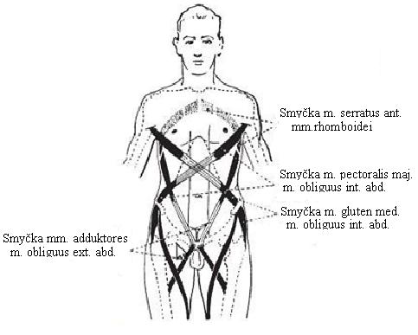

Slide 6
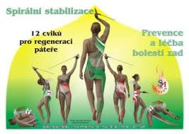
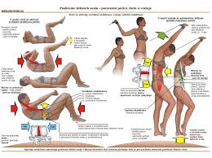
Fyzioterapie vs. fitness
SM systém…
Cvičení v uzavřených a otevřených kinematických svalových řetězcích
příklad cviku

Slide 7
RYCHLÉ PROGRAMY
aerobní cvičení na klasických strojích, vibračních strojích, skupinové kondiční programy s využitím a bez využití strojů
aqua programy, se kterými se setkáme pouze v některých fitness centrech a funkční programy – největší současný trend
Ve fitness centru: zóna strečinku, kardio zóna, fitness zóna, relaxační zóna, příp. aqua zóna

Slide 8
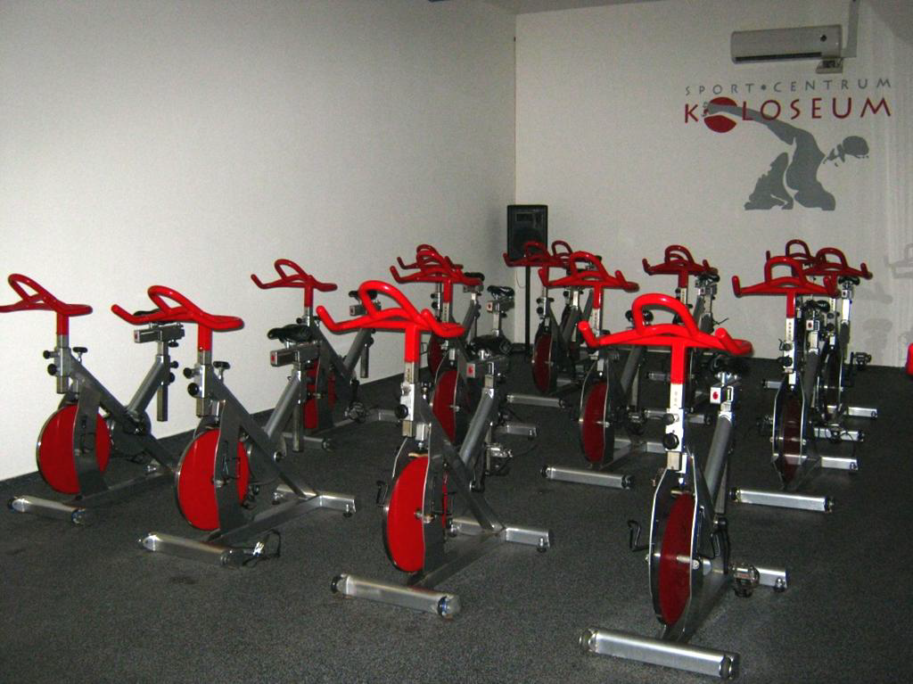
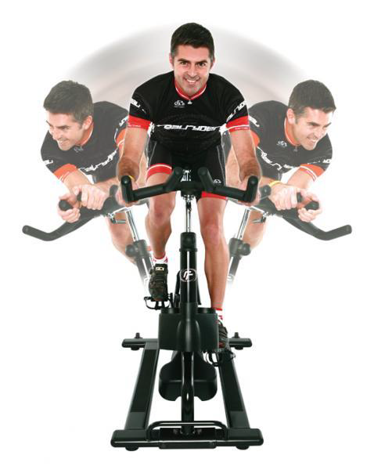
Kardio-zóna, kardio-trénink
Kardio stroje:
  Orbitrek
  Běhací pás
  Stacionární kolo
  Veslovací trenažér
  Hromadné provedení :
    Heat
    Alpinning
    K2 Hiking
    Indoor cycling
    Jumping (trampolínky)
    Různé typy aerobiků…
NOVINKY: Balanční kolo „RealRyder“
umožňuje při jízdě neustálý pohyb ze strany na stranu až do
vychýlení ze směru jízdy o 20° - zapojení HK a trupu

Slide 9
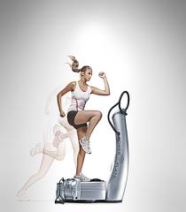
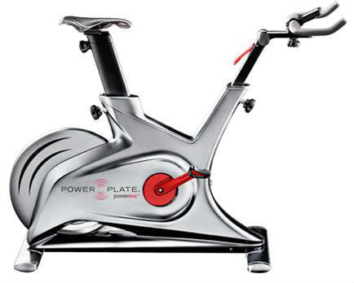
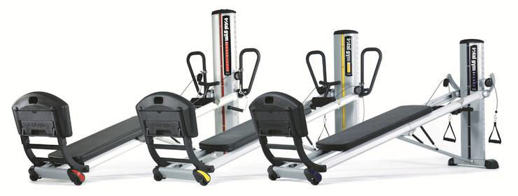
Speciální stroje
Vibrační - např. Power-plate, Power bike
  KI: těhotenství, trombóza, cukrovka, kardiovaskulární
  onemocnění včetně varixů, epilepsie, otevřená poranění, pooperační stavy, umělé či kovové protézy, kojení a mnoho dalších…
  + osteoporóza
Gravity – GTS
  vychází z „Total Gymu“
  cvičení s vlastní váhou těla na pohyblivé desce, která je uvedena do pohybu vlastní svalovou aktivitou horních nebo dolních končetin

Slide 10
Funkční trénink
= souhrn cvičení skupinového i individuálního charakteru, který využívá váhu vlastního těla, různých specifických pomůcek a strojů k tomu, aby cvičení co nejvíce napodobovalo každodenní situace...??? ☺
při cvičení dochází k zapojení velkého počtu svalových skupin.
charakteristické pohyby, zvl. tahové, tlakové a rotační cviky, kliky, předklony a výpady.
zakladatelé jsou Paul Check a Gary Gray spolu s Národní akademií sportovní medicíny v USA.

Slide 11
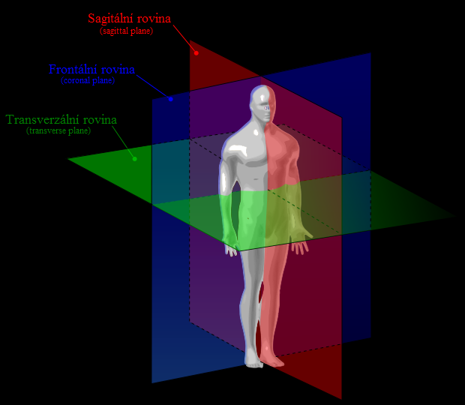
Navození modelových situací zahrnujících kombinaci rychlého a pomalého pohybu, který přispívá ke stabilizaci tělních segmentů ve třech základních rovinách.
čelní (frontální)
příčná (transverzální)
předozadní (sagitální)

Slide 12
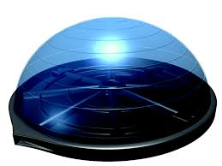
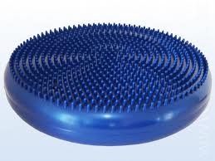
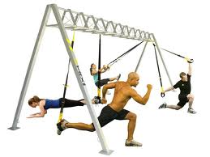
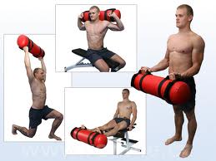
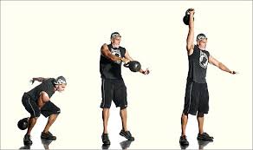
Funkční (3D) trénink
Alternativa silového cvičení
Zařazujeme před posilovnu nebo mezi posilovací trénink (stimulace hlouběji uložených, fázických a funkčně lépe využitelných svalů)
Koordinovaný pohyb - KVALITA PROVEDENÍ!!!
Zrychlení, zpomalení, stabilizace segmentů
Vychází z poznatků moderní fyzioterapie
BOSU
Balanční podložky
TRX
Kettlebell
AQUABAG
GUMY (therrabandy, expandery..)

Slide 13
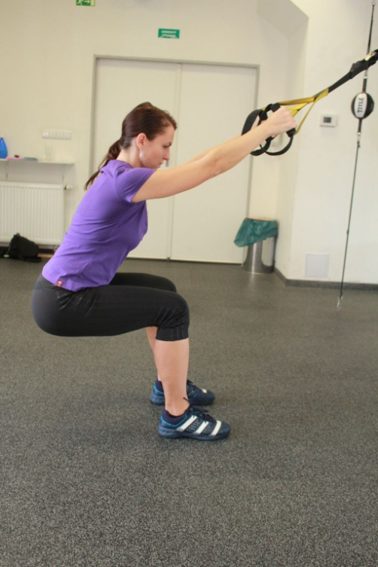
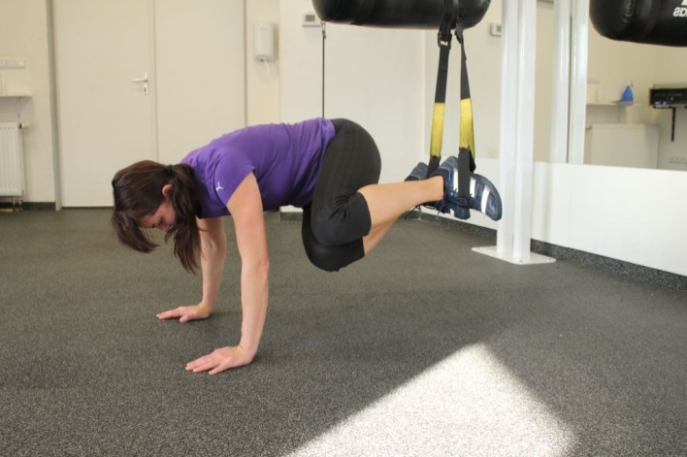
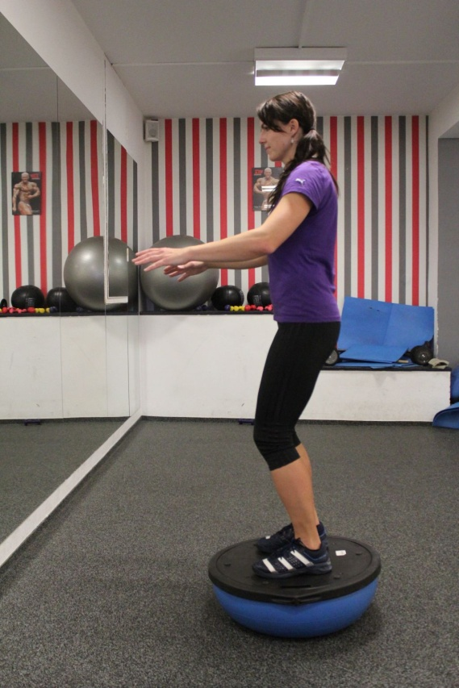
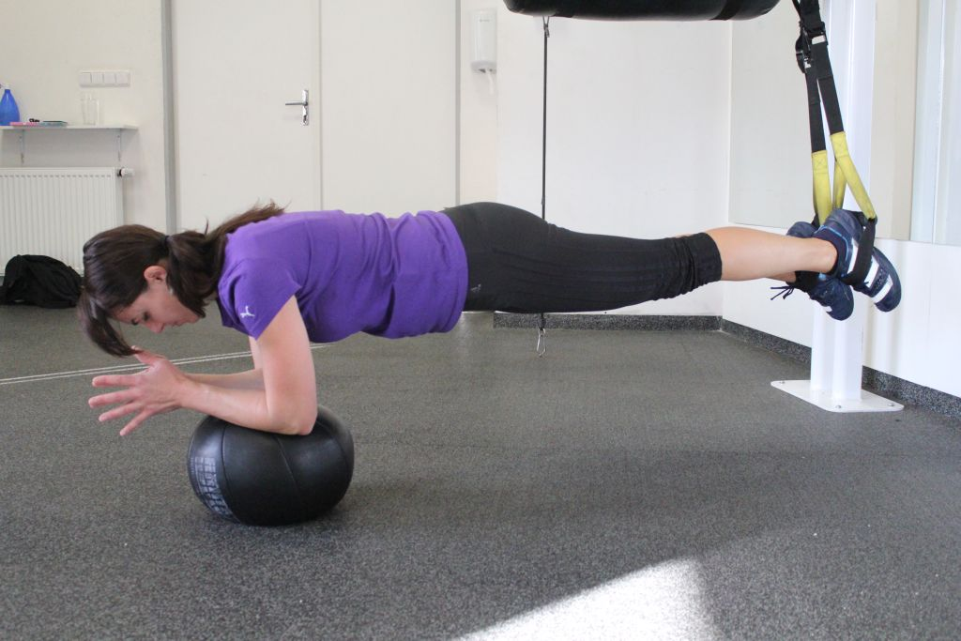
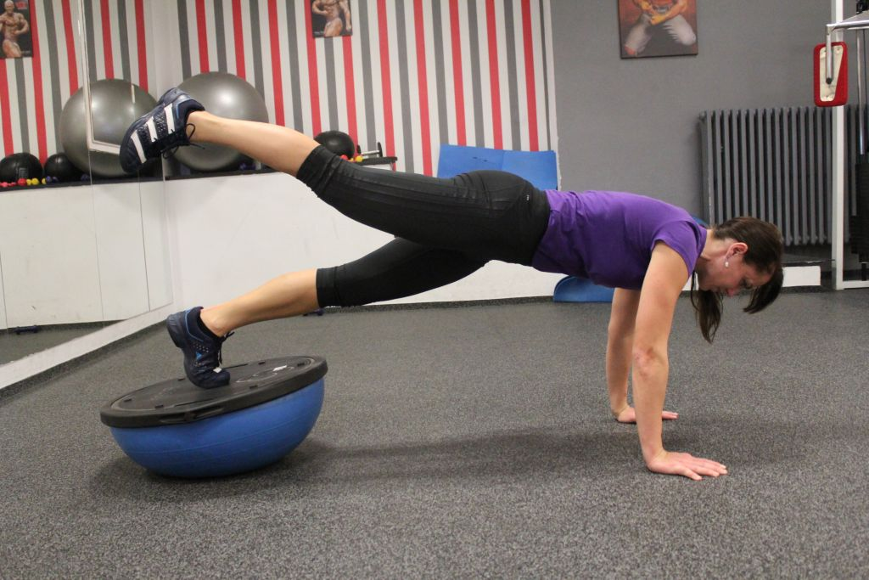

Slide 14
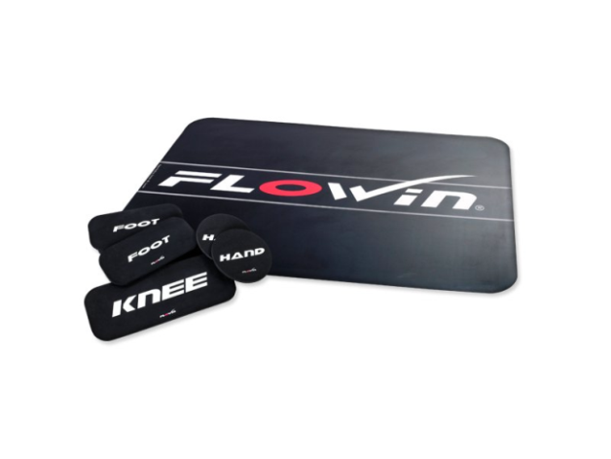
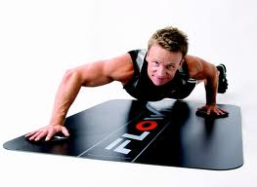
Flowin
skluzné systémy
Vznik ve Švédsku
Trénink desetibojařů – všestrannost
Využití u dalších sportů
Pracujeme v protažení svalu…možný vznik napínacího reflexu!!!
U osob se zdravotními problémy má funkční frikční pohyb svá omezení. Mezi ně patří chronické záněty kloubů, šlach a vaziv, nedoléčené svalové zranění, problémy s páteří jako jsou blokády a výhřezy meziobratlových destiček. Dále nezahojené jizvy, diabetes a akutní infekční onemocnění…
http://www.flowin.cz/koncept/

Slide 15

TRX (TOTAL BODY RESISTENCE EXERCISES)
Závěsný systém
USA – armáda
Skupinově či individuálně
Nutné zpevnění těla – náročné cvičení, vliv gravitace, hmotnost, nastavení popruhů

Slide 16
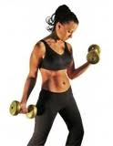
Fitness centrum – posilování
Zdravotní provedení
Možné zacílení účinku
SDT!!! kontrolovaný pohyb, dýchání, zátěž
Optimální doplněk PA pro jedince s nadváhou, sedavým způsobem života, rychlá cílená odezva na cvičení…
cviky jsou zaměřeny nejprve na svalstvo trupové (zvl. fázické, svaly vypadávající z činnosti) a fázické svalstvo končetinové.
Cvičíme zprvu hlavně jednoruč a jednonož s využitím přesunu napětí přes střed těla diagonálně
Při obouručním provedením prohlubujeme případné stranové asymetrie.
Efektivněji aktivujeme HSSP
Vhodný poměr struktury:
50% vytrvalost 30% síla 20% koordinace

Slide 17
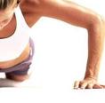
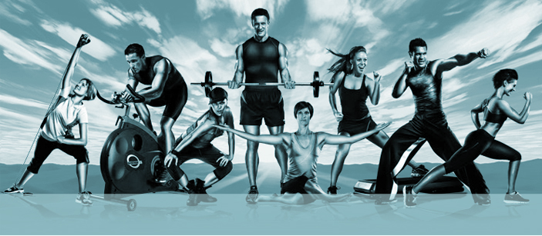
Děkuji za pozornost

